Slide 1


Kode MK/SKS : /3
SISTEM PENUNJANG KEPUTUSAN
(Decision Support System/DSS)

Slide 2
Bagian I : Pengambilan Keputusan dan Pendukung Terkomputerisasi
Turban, Aronson, and Liang Decision Support Systems and Intelligent Systems, Seventh Edition© Prentice Hall, Decision Support Systems and Intelligent Systems, 7th Edition, Turban, Aronson, and Liang

Slide 3
Tujuan Pembelajaran
Memahami bagaimana teknologi-teknologi komputer dapat membantu para manajer menjalankan tugasnya.
Mengetahui berbagai tipe sistem pendukung keputusan yang digunakan dalam praktik.
Memahami dasar-dasar pengambilan keputusan.
Memahami isu-isu kunci dalam pengambilan keputusan.
Memahami bagaimana Internet mempengaruhi sistem pendukung keputusan
Mempelajari mengapa diperlukan teknologi komputer untuk mengambilan keputusan modern

Slide 4
OVERVIEW DECISSION SUPPORT SYSTEM AND INTELLIGENT SYSTEM
(SISTEM PENDUKUNG KEPUTUSAN DAN SISTEM CERDAS)
Edisi 7Efrain Turban, Jay E. Arronson, Ting-Peng-Liang

Slide 5
Tinjauan Umum
Abad 21, Perubahan besar dimana Manajer menggunakan dukungan komputerisasi untuk pengambilan keputusan
DSS/BI tidak sekedar pendukung personal tetapi sudah menjadi komoditas yang dipakai bersama
Intranet, extranet, Internet digunakan untuk menyediakan aplikasi analisis performa bernilai tinggi bagi para pengambil keputusan (sistem terdistribusi, kolaborasi dan komunikasi)
Datawarehouse dan berbagai analitiknya (OLAP /data mining) meningkatkan akses informasi untuk keluar dari batasan-batasan organisasi

Slide 6
BAGIAN I : Pengambilan Keputusan dan Pendukung Terkomputerisasi
Sistem Pendukung Manajemen (MSS) adalah kumpulan teknologi komputer yang mendukung pekerjaan manajerial – khususnya Pengambilan Keputusan
Perkembangan MSS paralel dengan perkembangan Teknologi komputer, Web (WWW) dan Internet dalam infrastruktur, suprastruktur, dan kegunaanya.

Slide 7
Sketsa: Harrah’s Melakukan Gebrakan Besar
Harrah’s memiliki tempat perjudian 1970-an.
Masalah
  1997 layanan tidak banyak berubah.
  Para eksekutif menyadari bahwa menskemakan alat-alat untuk menjaga 25 juta slot player loyal kepada Harrah’s merupakan kunci untuk profitabilitas.

Slide 8
Harrah’s Melakukan Gebrakan Besar
Data Warehouse, sebuah database besar terspesifikasi, menyimpan data demografis dan pola penyimpanan mengenai semua pelanggan.
Data Mining juga disebut kecerdasan bisnis (Business Intelligence) digunakan untuk pemrosesan dan menganalisis data dan mengidentifikasi kelas-kelas pelanggan profitable.
Sistem Pemrosesan Transaksi (Transaction Processing System)
Manajemen hubungan pelanggan (Customer Relationship Management).
Sistem Pendukung Keputusan (Decision Support System)
Hasil
Mesin judi elektronik lainnya memberikan pemasukan sebesar $3,7 miliar dan lebih dari 80 persen dari laba operasi.

Slide 9
Pertanyaan :
Bagaimana Harrah’s menangani masalah besar yang ia hadapi?
Mengapa penting untuk mengumpulkan data tentang pelanggan?
Bagaimana teknologi DSS (data mining, data warehouse, manajemen sumber daya pelanggan, dsb) membantu para manajer untuk mengidentifikasi profil pelanggan dan profitabilitas mereka?
Apa pengaruh program loyalitas pelanggan yang diselenggarakan oleh Harrah’s?

Slide 10
Manajer dan Pengambilan Keputusan
Sketsa pembukaan mengilustrasikan bagaimana Harrah’s mengembangkan dan menggunakan SPK terkomputerisasi untuk menjaga loyalitas pelanggan, memperluas pasar, dan melakukan cross market terhadap properti-properti miliknya.
Metode Harrah’s banyak diadopsi perusahan lain seperti penerbangan, retail, bank, jasa.
Untuk menjalankan bisnis yang efektif dalam lingkungan kompetitif diperlukan Pendukung Keputusan terkomputerisasi, real time dan target.

Slide 11
Manajer dan Pengambilan Keputusan
Bagaimana Harrah’s mengembangkan dan menggunakan sistem pendukung keputusan terkomputerisasi untuk menjaga loyalitas pelanggan, memperluas pasar, dll);
  Sifat kompetisi di industri penjudian membuat perlunya penggunaan alat pendukung keputusan terkomputerisasi untuk meraih sukses dan bertahan.
  DSS digunakan dalam membuat berbagai keputusan pemasaran, mulai dari menentukan pelanggan mana yang paling profitabel sampai bagaimana mempromosikan properti kepada semua pelanggan.
  Pendukung keputusan didasarkan pada jumlah data internal dan eksternal

Slide 12
Sifat Pekerjaan Manajerial
Untuk memahami dengan baik dukungan apa yang dapat diberikan oleh sistem informasi kepada para manajer perlu memperhatikan sifat pekerjaan manajer.
Studi klasik dari Mintzberg (1980), bahwa para manjer melakukan 10 peran utama yang dapat diklasifikasikan dalam tiga kategori utama:
  Interpersonal
  Informasi
  Keputusan

Slide 13
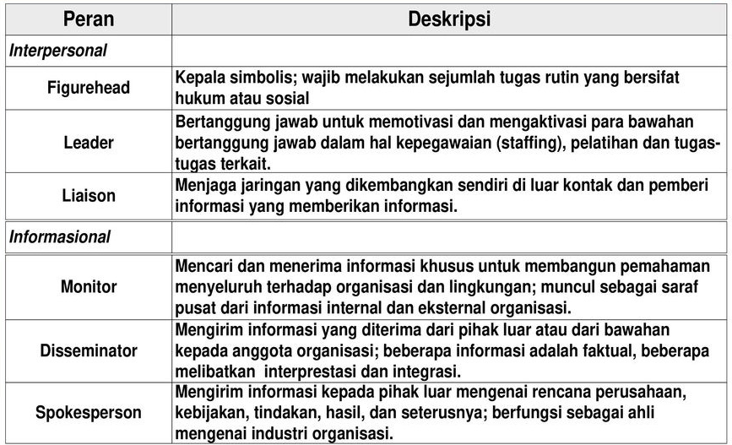
10 Peran Manajer Menurut Mintzberg’s

Slide 14
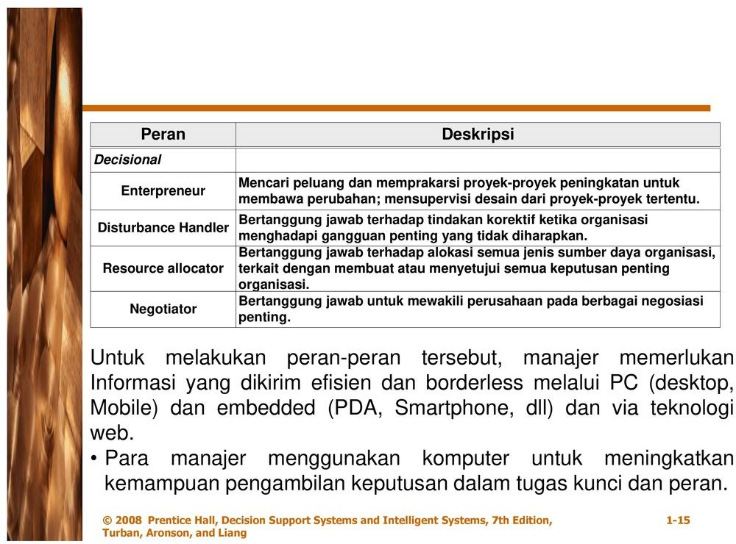
Untuk melakukan peran-peran tersebut, manajer memerlukan Informasi yang dikirim efisien dan borderless melalui PC (desktop, Mobile) dan embedded (PDA, Smartphone, dll) dan via teknologi web.
Para manajer menggunakan komputer untuk meningkatkan kemampuan pengambilan keputusan dalam tugas kunci dan peran.

Slide 15
Pengambilan Keputusan Manajerial dan Sistem Informasi
Manajemen adalah sebuah proses untuk mencapai tujuan-tujuan organisasi dengan menggunakan berbagai sumber daya.
Sumber Daya tersebut meliputi berbagai input, dan pencapaian tujuan dipandang sebagai output dari proses.
Tingkat sukses organisasi dan kerja manajer sering diukur dengan rasio antara output dengan input. Rasio adalah indikasi produktivitas perusahaan.
Manager harus Shopisticated (pintar/mutahir /jetset): Menggunakan alat-alat serta teknik-teknik baru dibidang mereka

Slide 16
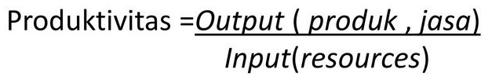
Produktivitas
Produktivitas manajemen tergantung pada fungsi manajerial (perencanaan, pengorganisasian, pengarahan, dan pengendalian)
Perbandingan antara output dan input yang mengukur tingkat keberhasilan suatu organisasi dan bagiannya.

Slide 17
Faktor-Faktor yang mempengaruhi Pengambilan Keputusan
Teknologi baru dan distribusi informasi yang kian membaik memberikan banyak alternatif bagi pihak manajemen.
Banyak aktifitas yang kompleks menyebabkan terjadinya kesalahan sehingga berdampak pada peningkatan biaya.
Ekonomi global yang sering berubah, menghasilkan ketidak pastian dan membutuhkan respon yang lebih cepat untuk mempertahankan keunggulan kompetitif.
Regulasi pemerintah dan stabilitas politik yang penuh dengan ketidakpastian perlu keputusan cepat

Slide 18
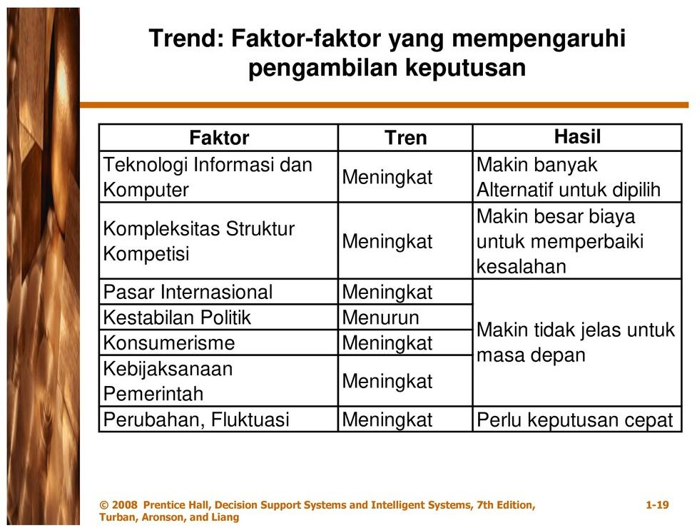
Trend: Faktor-faktor yang mempengaruhi pengambilan keputusan

Slide 19
Manajer dan Dukungan Komputer
Pengaruh teknologi komputer terhadap organisasi dan masyarakat terus meningkat saat teknologi baru berkembang, dan teknologi saat ini makin luas (interaksi orang-mesin).
Aplikasi komputer telah beralih dari aktivitas pemrosesan dan monitoring transaksi ke analisis masalah dan aplikasi solusi
Manajemen modern meliputi topik-topik Datawarehouse, data mining, OLAP, Web (via intra, ekstra, dan internet) untuk dukungan keputusan.
Manajer harus memiliki sistem informasi (networked) untuk membantu tugas penting: Pengambilan Keputusan

Slide 20
21 Pendukung Keputusan Terkomputerisasi dan Dukungan Teknologi
Alasan diperlukan;
Kecepatan Komputasi
Peningkatan/Perbaikan Komunikasi
Kolaborasi & rantai pasok
Peningkatan Produktivitas.
Dukungan Teknisi
Akses data warehouse.
Dukungan kualitas keputusan.
Berdaya saing
Mengatasi keterbatasan kognitif dalam pemrosesan dan penyimpanan

Slide 21
Batasan Kognitif & Teknologi Pendukung Keputusan
Mengindikasikan
-bahwa kemampuan pemecahan
masalah dari satu individu dibatasi saat diperlukan
serangkaian informasi dan pengetahuan
.Teknologi Pendukung Keputusan
-Pendukung keputusan dapat diberikan oleh satu
atau lebih teknologi pendukung keputusan (Aplikasi
DSS dan Kecerdasan Bisnis).
Komputer membantu mengkoordinasikan semua
kegiatan ini, Proses knowledge sharing ditingkatkan
melalui penggunaan GSS (Group Support System),
KMS (Knowledge Management System), dan EIS
(Executive Information System).

Slide 22
Teknologi Sistem Pendukung Keputusan (Peralatan)
Decision Support System
Management Science
Business Analytics
Data Mining
Data Warehouse
Business Intelligence
OLAP
CASE tools
Group Support System
Executive Information System
Enterprise Information Portal
Environmental Resources Management (ERM)
Enterprise Resource Planning
Customer Relationship Management
Supply Chain Management
Knowledge Management System
Knowledge Management Portal
Expert System
Artificial Neural Network
Intelligent Agents
E-commerce DSS

Slide 23
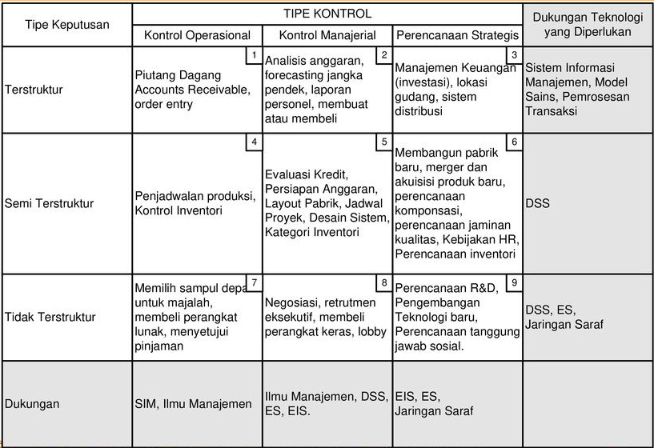
Kerangka Kerja Pendukung Keputusan

Slide 24
Pemikiran SIMON
Proses Pengambilan keputusan merupakan kontinum yang terentang dari keputusan Terstrukstur s/d Tidak Terstruktur
Proses Pengambilan Keputusan dengan proses 3
fase
-Inteligensi (mencari kondisi-kondisi yang memerlukan
keputusan
-Desain (Menanam, mengembangkan, dan menganalisis
tindakan yang mungkin Mungkin mengambil)
-Pilihan (memilih satu tindakan dari pilihan yang tersedia)

Slide 25
Konsep Sistem Pendukung Keputusan
DSS sebagai “Sistem berbasis komputer interaktif, yang membantu para pengambil keputusan untuk menggunakan data dan berbagai model untuk memecahkan masalah-masalah tidak terstruktur” (Gorry dan Scott Morton, 1971).
DSS memadukan sumber daya intelektual dari individu dengan kapabilitas komputer untuk meningkatkan kualitas keputusan. DSS adalah sistem berbasis komputer bagi para pengambil keputusan manajemen yang menangani masalah-masalah tidak terstruktur. (Keen dan Scott Morton, 1978).
DSS menggunakan data, model dan pengetahuan yang memungkinkan untuk solusi masalah semi terstruktur dan tidak terstruktur

Slide 26
Mengapa Menggunakan DSS?
Perusahaan bekerja dalam ekonomi yang tidak stabil dan berubah dengan cepat.
Adanya kesulitan untuk melacak berbagai operasi bisnis.
Meningkatnya persaingan.
E-Commerce
Sistem yang sudah ada tidak mendukung pengambilan keputusan.
Diperlukan informasi baru.
Manajemen mengharuskan suatu DSS.
Kualitas Keputusan yang lebih tinggi.
Adanya informasi yang umumnya dibatasi oleh waktu
dll

Slide 27
Management Sains/ Riset Operasional
Mengadopsi pendekatan yang sistematis
-Mendefinisikan masalah
-Mengklasifikasi kedalam kategori standar
-Membuat model matematika
-Mengevaluasi beberapa alternatif solusi
-Memilih solusi

Slide 28
Sistem Pendukung Kelompok
(GSS)
Kelompok membuat banyak keputusan di organisasi.
Berbagai usaha untuk meningkatkan kerja kelompok dengan bantuan teknologi informasi

Slide 29
Sistem Informasi Perusahaan
(EIS)
Berkembang dari sistem informasi eksekutif digabung dengan berbagai teknologi Web.
EIS memberikan akses ke informasi skala perusahaan yang diperlukan oleh individu untuk melakukan tugas-tugas mereka.

Slide 30
Enterprise Information Systems
Sistem khusus, meliputi ERM, ERP, CRM, dan SCM
Menyediakan pengawasan dan penelusuran di tingkat perusahaan yang efektif dan tepat waktu.
Mem-filter, meng-compress, dan menelusuri data dan informasi penting.

Slide 31
Sistem Manajemen Pengetahuan
Memiliki potensi untuk secara dramatis mendongkrak penggunaan pengetahuan di suatu organisasi.
KMS menangkap, menyimpan, dan menyebarkan keahlian penting di organisasi secara keseluruhan melalui repository pengetahuan (pengetahuan yang dapat digali kembali untuk mendukung keputusan yang cukup rumit)

Slide 32
Knowledge Management Systems
(KMS)
Knowledge yang terorganisasi dan tersimpan dalam sebuah repository untuk dipergunakan dalam organisasi
Dapat digunakan untuk menyelesaikan masalah yang sama atau serupa dimasa yang akan datang
ROI meningkat dalam satu atau dua tahun

Slide 33
Sistem Pakar
Adalah paket perangkat lunak pengambilan keputusan atau pemecah masalah yang dapat mencapai tingkat performa yang setara – atau bahkan lebih – dengan pakar manusia di beberapa bidang khusus dan biasanya mempersempit area masalah.

Slide 34
SISTEM PAKAR (Expert Systems)
Teknologi yang mengaplikasikan reasoning methodologies in a specific domain
Attempts to mimic human experts’ problem solving
Contoh:
-Artificial Intelligence Systems
-Artificial Neural Networks (neural computing)
-Genetic Algorithms
-Fuzzy Logic
-Intelligent Agents

Slide 35
Jaringan Saraf Tiruan
Menggunakan pendekatan pengenalan pola untuk memecahkan masalah, dan telah digunakan dengan berhasil di banyak aplikasi bisnis. (Fadlalla dan Lin, 2001; Haykin, 1999; Ainscough, dkk, 1977)

Slide 36
Jaringan Saraf Tiruan Lanjut
Pada kecerdasan tiruan terapan, ada beberapa teknologi yang menarik yang membantu para pengambil keputusan. Teknologi tersebut meliputi algoritma genetika, fuzzy logic, dan agen cerdas.

Slide 37
Sistem Pendukung Hibrid
Tujuan penggunaan Sistem Pendukung Hibrid adalah solusi sukses masalah-masalah manajerial seperti diilustrasikan pada DSS dalam 10 peran manajer.
Integrasi dari beberapa computer system tools untuk menyelesaikan masalah.
Setiap tool menjalankan tugas yang berbeda, tetapi saling mendukung satu sama lain.
Memberikan jawaban/solusi yang jauh lebih baik dan lebih cerdas.

Slide 38
Teknologi yang akan datang
Grid computing
Improved GUIs
Model-driven architectures with code reuse
M-based and L-based wireless computing
Intelligent agents
Genetic algorithms
Heuristics and new problem-solving techniques

Slide 39
SEMOGA
BERMANFAAT

